Slide 1
Zdroje uhľovodíkov
Poznáme 3 hlavné zdroje:
Ropa
Uhlie
Zemný plyn
Michal Števlík
2.B

Slide 2
Ropa
Ropa(zastarane aj surová nafta či zemný olej)
Je hnedá až nazelená horľavá kvapalina tvorená zmesou uhľovodíkov, najmä alkánmi. Pravdepodobne vznikla rozkladom zvyškov pravekých rastlín a živočíchov. Náleziská ropy sú pod nepriepustnými vrstvami, až 8 km pod zemským povrchom. Ropa pri ťažbe vyviera pod tlakom, alebo sa čerpá. Vyskytuje sa spoločne so zemným plynom a vodou.
Približné zloženie ropy
Uhlík | 84%
Vodík | 11-14%
Kyslík | 1%

Slide 3
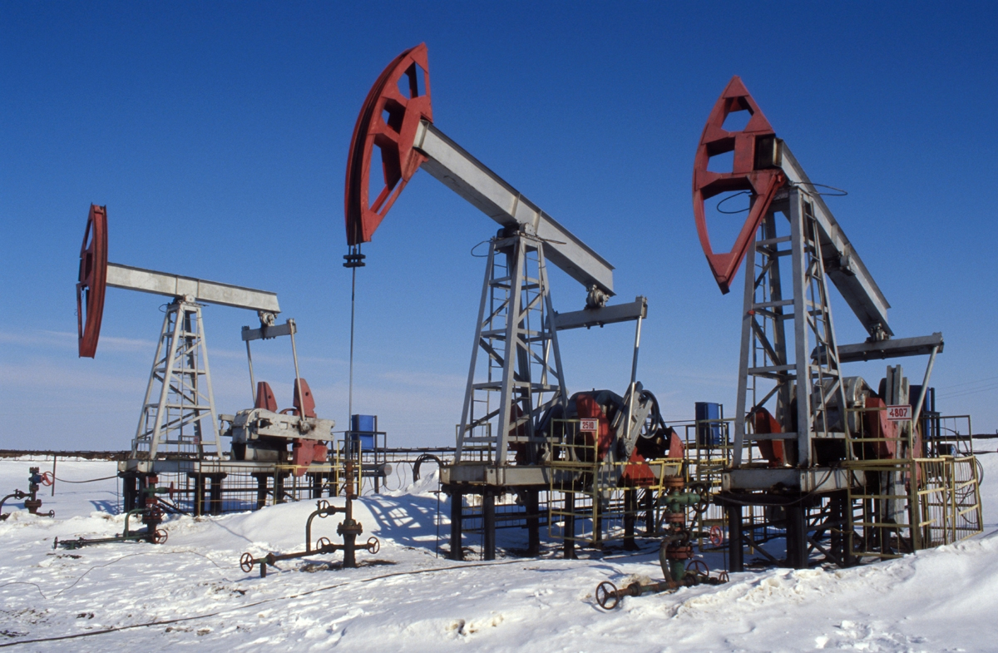
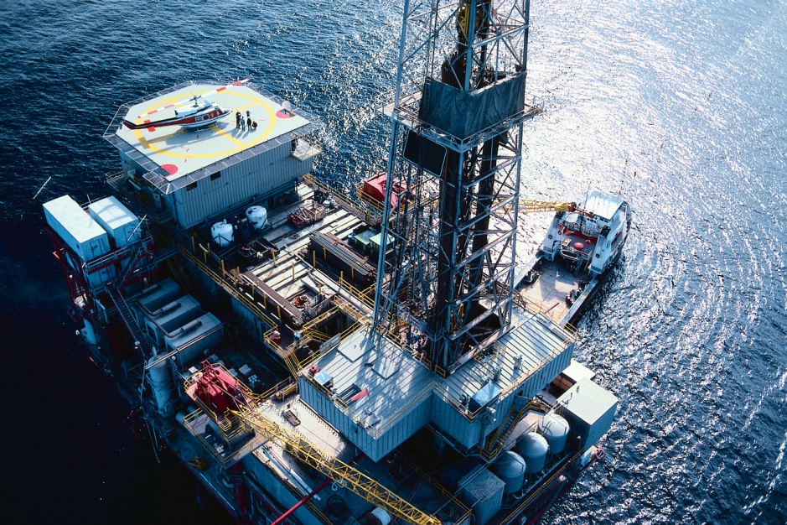
Ťažba ropy
Kedysi existovali lokality, kde ropa prirodzene vyvierala na zemský povrch. Teraz sa ropa získava pomocou vrtov. Väčšinou sa v nálezisku s ropou nachádza zemný plyn, ktorý zabezpečuje potrebný tlak.

Slide 4
Využitie ropy
Ropa a výrobky z nej sú základným palivom pre dopravu a surovinou pre výrobu plastov. Vyrábajú sa z nej aj niektoré lieky, hnojivá a pesticídy. Chudobnejšie krajiny využívajú ropu na výrobu elektriny.
Spracovanie ropy
Základom spracovania ropy je frakčná destilácia, pri ktorej sa oddeľujú pri atmosférickom tlaku jednotlivé skupiny uhľovodíkov podľa ich bodu varu.

Slide 5
Ťažba ropy (v mil. ton)
územie | 1990 | 2004
Svet(celkom) | 3150,4 | 3888
Rusko | 569,3 | 456
USA | 409,6 | 337
Irán | 156,1 | 203
Čína | 137,7 | 174
Venezuela | 110,5 | 153
Kanada | 91 | 146
Niger | 90,8 | 129
Mexiko | 146,7 | 192

Slide 6
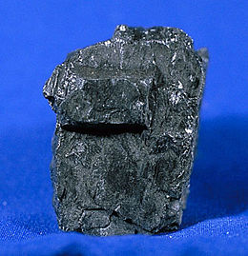
Uhlie
Uhlie je čierna alebo hnedočierna (tzv. hnedé uhlie — lignit) horľavá hornina. Získava sa z povrchových alebo hlbinných dolov a používa sa predovšetkým ako palivo. Od dôb priemyselnej revolúcie je uhlie veľmi dôležitou energetickou surovinou. Väčšina svetovej výroby elektrickej energie sa uskutočňuje práve v uhoľných (t.j. tepelných) elektrárňach.

Slide 7
Zloženie uhlia
Uhlie je zložené predovšetkým z uhlíka, obsahuje však rozmanité zložky vrátane sírnych zlúčenín. Uhlie je celosvetovo najdôležitejší zdroj pre výrobu elektrickej energie (približne 40 %).
Obsah látok
Zemný plyn je prírodný horľavý plyn využívaný ako významné plynné fosílne palivo. Je to zmes uhľovodíkov, z ktorých 50 až 98 % objemu tvorí metán. Okrem metánu obsahuje aj propán, bután a ďalšie látky.

Slide 8
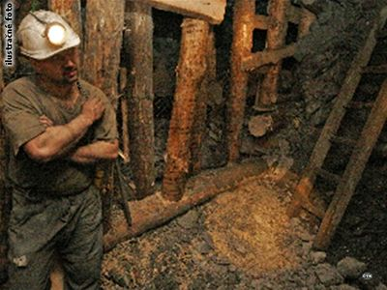
Vlastnosti
Je ľahší ako vzduch, nie je otravný ale je nedýchateľný a dusivý. Je bezfarebný a bez zápachu, preto sa pri úprave odorizuje tetrahydroliofénom aby bol identifikovateľný.

Slide 9
Uhlie ako palivo
Uhlie je najčastejšie používané tuhé palivo na výrobu tepla spaľovaním. Svetová spotreba uhlia je 5 200 miliónov ton ročne, z toho je 75 % využívaných na výrobu elektrickej energie.

Slide 10
Využitie uhlia
V oblasti Číny a Indie sa ročne spotrebuje 16 miliónov ton uhlia a predpokladá sa, že v roku 2025 narastie táto spotreba na 2 700 miliónov ton ročne. V USA sa každoročne spotrebuje miliarda ton uhlia, z toho až 90 % na výrobu elektrickej energie.
Pri výrobe elektrickej energie sa spaľuje uhlie

Slide 11
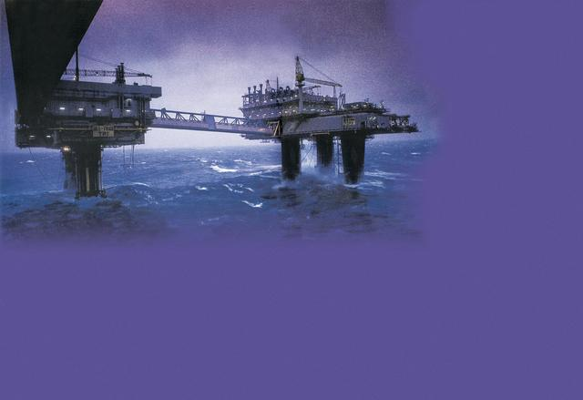
Náleziská
Zemný plyn sa nachádza v podzemných náleziskách buď samostatne alebo spoločne s ropou a vodou. V ložisku sa nachádza v jeho vrchnej časti kde tvorí tzv. plynovú čapicu.

Slide 12
Zemný Plyn
Zemný plyn je prírodný horľavý plyn využívaný ako významné plynné fosílne palivo. Je to zmes uhľovodíkov, z ktorých 50 až 98 % objemu tvorí metán. Okrem metánu obsahuje aj propán, bután a ďalšie látky

Slide 13
Parameter | jednotka | Hodnota (obvyklý rozsah) | hodnota (na Slovensku) ^{[1]}
objemový podiel metánu (CH₄) | - | 50 - 98 % | 97,6 %
objemový podiel ťažších uhľovodíkov (C_{m}H_{n}) | - | 0 - 20 % | 1,5 %
objemový podiel oxidu uhličitého (CO₂) | - | 0 - 30 % | 0,1 %
objemový podiel kyslíka | - | 0 - 12 % | 0 %
objemový podiel dusíka | - | 0 - 28 % | 0,8 %

Slide 14
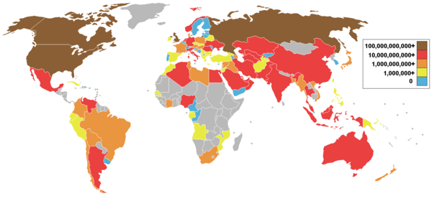
Ťažba zemného plynu
Mapa objemu ťažby zemného plynu v metroch kubických za rok.

Slide 15
Škodlivé látky
ktoré sú veľmi nebezpečné v prípade, že sa
Moderné elektrárne využívajú mnohé techniky na obmedzenie škodlivosti odpadných látok. Napriek tomu, že sú tieto techniky v niektorých krajinách už široko využívané, sú stále pomerne drahé. Uhlie obsahuje aj mnoho toxických prvkov vrátane arzénu a ortuti, ktoré sú veľmi nebezpečné v prípade, že sa dostanú do ovzdušia.

Slide 16
Využitie
Zemný plyn sa používa ako palivo na vykurovanie, vo forme stlačeného zemného plynu (CNG) ako palivo pre vozidlové motory, a tiež ako zdroj vodíka pri výrobe dusíkatých hnojív.

